Slide 1

Бакалаврская работа на тему:
Протоколы множественного доступа на основе графовых кодов для применения в сетях связи автономных транспортных средств
Галкин Егор Георгиевич, M3435
Научный руководитель: Бочарова И.Е., к.т.н, доцент ФИТиП

Slide 2
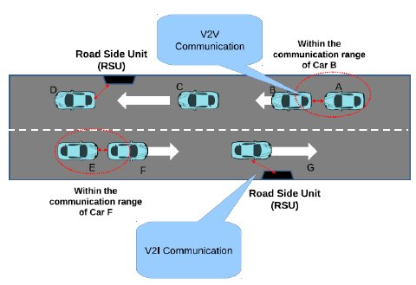
Объект исследования
Vehicular ad-Hoc networks (VANETs)—An overview and challenges

Slide 3
Формулировка проблемы
В этой работе рассматривается взаимодействие V2V. Такие сети очень чувствительны к задержке доставки пакетов, а также их потери. Мы не можем просто взять и использовать «просроченный» пакет, так как он способен спровоцировать на дороге аварийные ситуации. Также одной из проблем является появление коллизий в канале. Существующие основные алгоритмы пытаются их минимизировать, но восстановления пакетов не происходит. Цель моей работы заключается в применении сверточных кодов, для восстановления стираний в канале связи, а также генерация протокольных последовательностей, минимизирующих число коллизий, на основе графовых кодов.

Slide 4
Актуальность работы
В данный момент существующие стандарты не предоставляют подходящих решений для V2V взаимодействия в сетях VANET. От протоколов требуется маленькая задержка при передаче, а также высокая надежность. Проводятся разные исследования в этой области и одно из направления это применение кодов для реализации протокола.

Slide 5
Задачи
Реализация кодера и декодера сверточного кода, используемого для исправления стираний.
Генерация протокольных последовательностей, минимизирующих число коллизий.
Оценка вероятности потери пакета с заданным набором протокольных последовательностей.
Моделирование доступа в канал и анализ результатов.

Slide 6
Исправление стираний
Почему вообще мы можем исправлять коллизии с помощью сверточного кода?
При возникновении коллизии в канале, все участвующие в коллизии пакеты стираются. Существуют решения такие как Slotted-Aloha, CSMA, STDMA, но в большинстве своем они лишь пытаются предотвратить коллизии. Мы же будем рассматривать стирание при коллизии, как стирания в BEC. А в таком случае мы можем попытаться их восстановить.

Slide 7
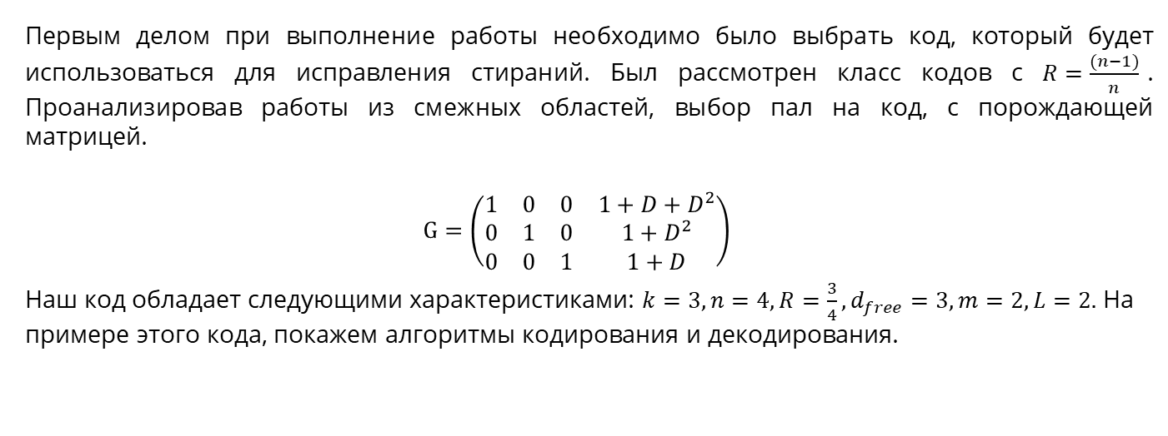
Выбор кода
Первым делом при выполнение работы необходимо было выбрать код, который будет использоваться для исправления стираний. Был рассмотрен класс кодов c $R=\frac{(n−1)}{n}$. Проанализировав работы из смежных областей, выбор пал на код, с порождающей матрицей.
$$G=\left(\begin{matrix}1 & 0 & 0 & 1+D+D^{2} \\ 0 & 1 & 0 & 1+D^{2} \\ 0 & 0 & 1 & 1+D\end{matrix}\right)$$
Наш код обладает следующими характеристиками: $k=3, n=4, R=\frac{3}{4}, d_{free}=3, m=2, L=2.$ На примере этого кода, покажем алгоритмы кодирования и декодирования.

Slide 8
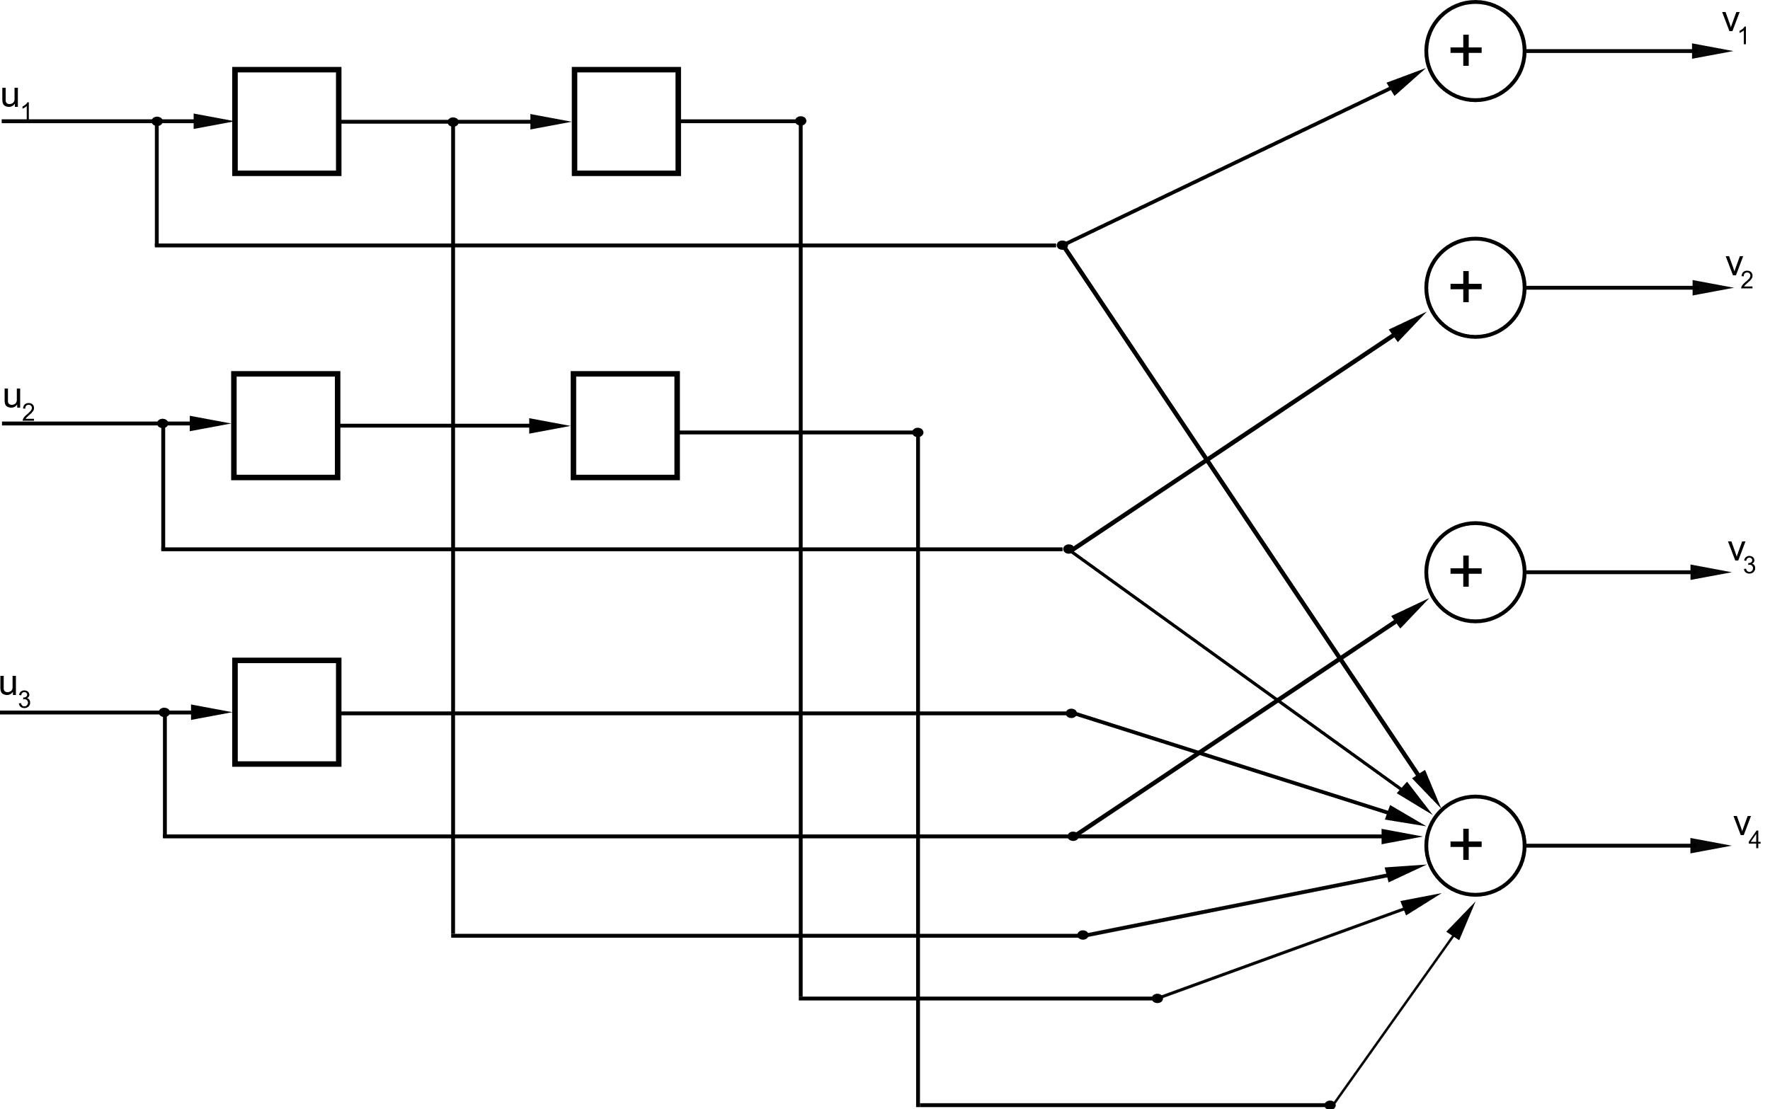
Схема кодера

Slide 9
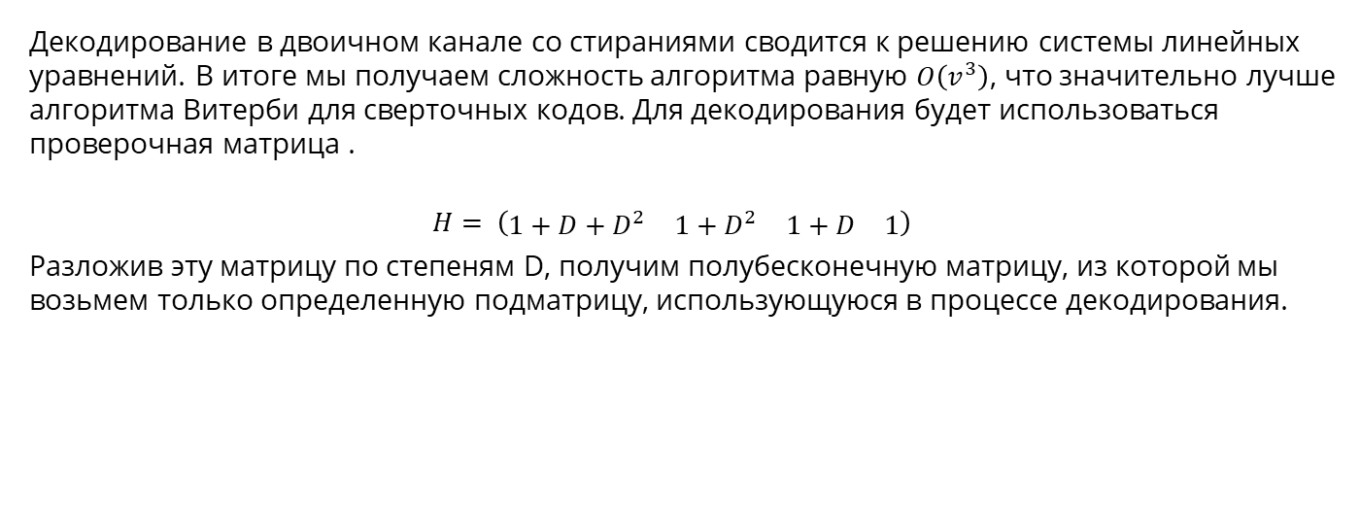
Декодирование
Декодирование в двоичном канале со стираниями сводится к решению системы линейных уравнений. В итоге мы получаем сложность алгоритма равную $O\left(v^{3}\right)$, что значительно лучше алгоритма Витерби для сверточных кодов. Для декодирования будет использоваться проверочная матрица .
$$H= \left(\begin{matrix}1+D+D^{2} & 1+D^{2} & 1+D & 1\end{matrix}\right)$$
Разложив эту матрицу по степеням D, получим полубесконечную матрицу, из которой мы возьмем только определенную подматрицу, использующуюся в процессе декодирования.

Slide 10
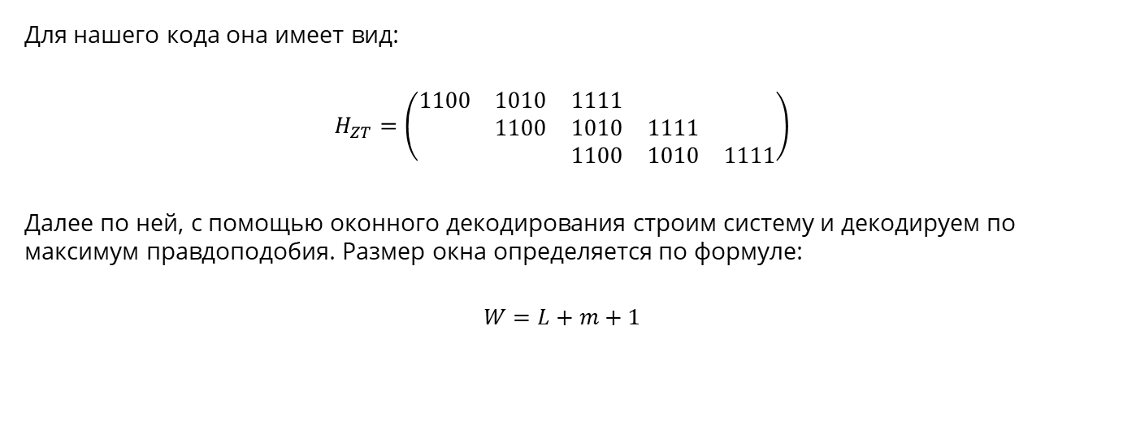
Декодирование
Для нашего кода она имеет вид:
$$H_{ZT}=\left(\begin{matrix}1100 & 1010 & 1111 & & \\ & 1100 & 1010 & 1111 & \\ & & 1100 & 1010 & 1111\end{matrix}\right)$$
Далее по ней, с помощью оконного декодирования строим систему и декодируем по максимум правдоподобия. Размер окна определяется по формуле:
$$W=L+m+1$$

Slide 11
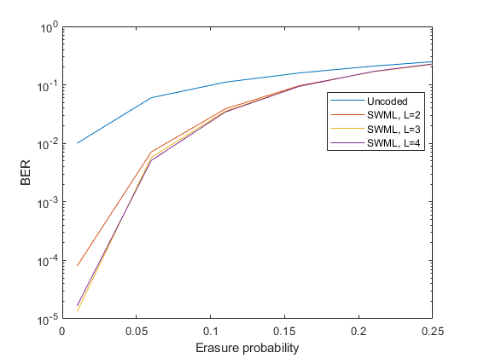
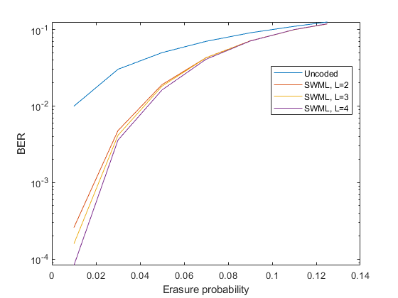


Тестирование
Вероятность ошибки на бит, $R=\frac{3}{4}$
Вероятность ошибки на бит, $R=\frac{7}{8}$

Slide 12
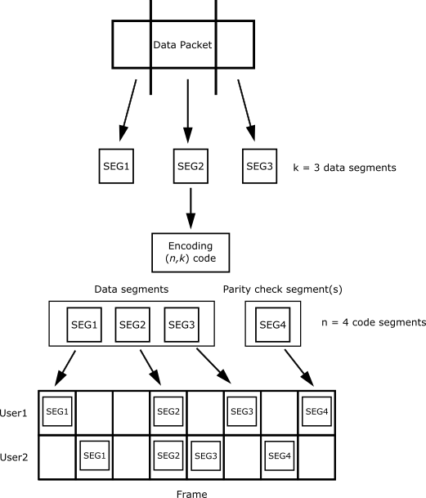
Схема доступа в канал
Схема доступа в канал

Slide 13
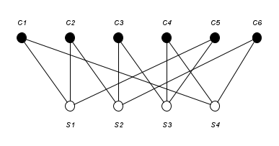
Построение протокольных последовательностей
В качестве источника протокольных последовательностей используем графовый МППЧ-код. Графовым он называется, потому что этот класс кодов, удобно представлять в виде графа Таннера.
Пример графа Таннера

Slide 14
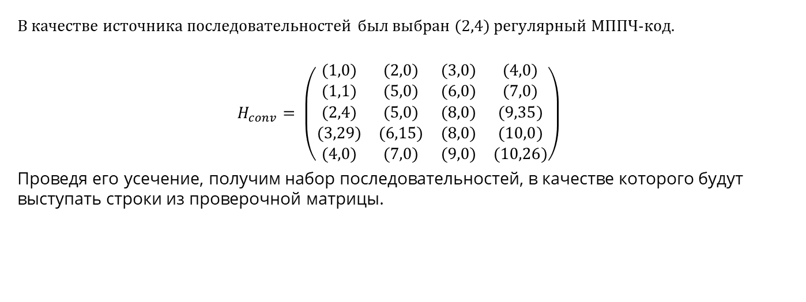
Источник протокольных последовательностей
В качестве источника последовательностей был выбран (2,4) регулярный МППЧ-код.
$$H_{conv}= \left(\begin{matrix}(1,0) & (2,0) & (3,0) & (4,0) \\ (1,1) & (5,0) & (6,0) & (7,0) \\ (2,4) & (5,0) & (8,0) & (9,35) \\ (3,29) & (6,15) & (8,0) & (10,0) \\ (4,0) & (7,0) & (9,0) & (10,26)\end{matrix}\right)$$
Проведя его усечение, получим набор последовательностей, в качестве которого будут выступать строки из проверочной матрицы.

Slide 15
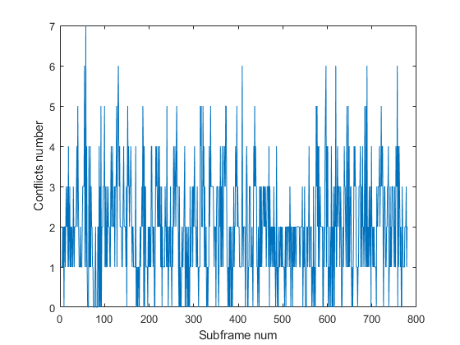
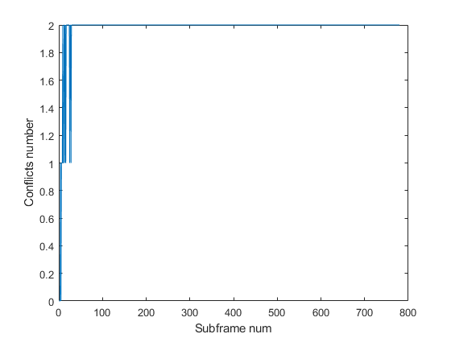
Тестирование протокольных последовательностей
Число конфликтов на подкадре
(уникальные последовательности)
Число конфликтов на подкадре

Slide 16

Математическая оценка вероятности потери пакета
$$P_{e}\left(k\right)=P_{a}\left(k\right) {\left({M \atop k}\right)}^{−1}N^{−1}\sum_{(i_{1},..,i_{k}) }{w(x_{1}∩(x_{i_{1}}∪}x_{i_{2}}…∪x_{i_{k}} )$$
$P_{a}\left(k\right)$ — вероятность того, что k пользователей одновременно выйдут в канал.
$N$ — это вес одного кадра.
$w\left(..\right)$ — число конфликтов.

Slide 17
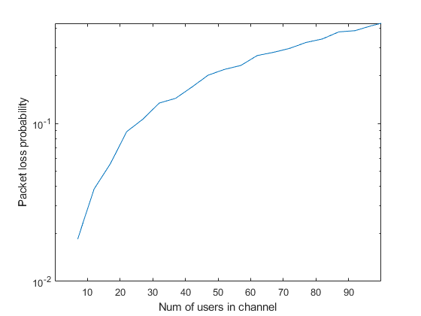
Моделирование

Slide 18
Результаты
Был разработан протокол взаимодействия в сети с возможностью исправления стираний
Даны оценки на вероятность потери пакетов в зависимости от числа пользователей
Проведено моделирование

